Slide 1

3.1 栈
3.1.2 栈的顺序存储结构及实现
1. 顺序栈——栈的顺序存储结构
如何改造数组实现栈的顺序存储？
0 1 2 3 4 5 6 7 8
a₁
top
确定用数组的哪一端表示栈底。
附设栈顶指针top指示栈顶元素在数组中的位置。

Slide 2
3.1 栈
3.1.2 栈的顺序存储结构及实现
1. 顺序栈——栈的顺序存储结构
如何改造数组实现栈的顺序存储？
0 1 2 3 4 5 6 7 8
a₁
top
附设栈顶指针top指示栈顶元素在数组中的位置。
栈顶指针不一定是指针变量，也可以是下标变量。

Slide 3
3.1 栈
栈 MAX_SIZE 9
0 1 2 3 4 5 6 7 8
a₁
a₂
a₃
top
top
top
进栈：top加1
栈空：top= -1
出栈：top减1
栈满：top= MAX_SIZE-1

Slide 4
3.1 栈
0 1 2 3 4 5 6 7 8
a₁
a₂
a₃
top
习惯上以top=0 为空栈的标志，但c语言数组下标是从0开始
进栈：top加1
栈空：top= 0
出栈：top减1
栈满：top= MAX_SIZE

Slide 5
3.1 栈
1).静态定义方式
#define STACK_MAXSIZE 100
typedef struct {
ElemType stack[STACK_MAXSIZE];
int top;
}sqstack;
sqstack s；
2).动态分配定义方式
#define STACK_INIT_SIZE 100
typedef struct{
ElemType *base;
int top;
int stacksize;
} sqstack;

Slide 6
3.1 栈
      基本操作的实现
初始化栈
void InitStack( sqstack *s)
{ s->base = (ElemType*)malloc(STACK_INIT_SIZE*sizeof(ElemType));
if (!s->base) exit(0);//存储分配失败
s->top = 0;
s->stacksize=STACK_INIT_SIZE;
}

Slide 7
3.1 栈
取栈顶元素
int GetTop(sqstack* s, ElemType *e)
{
if (s->top = = 0) return 0;
*e = ;
return 1;
}
s->base[s->top-1]
0 1 2 3 4 5 6 7 8
a₁
a₂
a₃
top==3

Slide 8
3.1 栈
出栈
int GetTop(sqstack* s, ElemType *e)
{
if (s->top = = 0) return 0;
*e = ;
return 1;
}
s->base[--s->top]
0 1 2 3 4 5 6 7 8
a₁
a₂
a₃
top==3

Slide 9
3.1 栈
int push(sqstack *s, ElemType e)
{ if ( ) { //
s->base =(ElemType *) realloc(s->base,(s-> stacksize+1)
*sizeof(ElemType));
stacksize++；}
if (!s->base) return 0;
// s->stack[s->top++]=e;
return 1;
}
s->top = = STACK_MAXSIZE
入栈
s->stack[s->top] = e; s->top++;
0 1 2 3 4 5 6 7 8
a₁
a₂
a₃
top==3

Slide 10
1.数制转换
栈的应用
例如:( 1348)₁₀ = ( )₈ ，其运算过程如下：
2504
N N div 8 N mod 8
1348 168 4
计算顺序
输出顺序
168 21 0
21 2 5
2 0 2
算法基于原理：
N = (N div d)×d + N mod d

Slide 11
栈的应用
void conversion () {
seqStack S; ElemType e;
InitStack(&S);
scanf ("%d",&N);
while ( ) {
}
while ( ) {
}
} // conversion
N
Push( &s, N % 8);
N = N/8;
!Empty(&s)
Pop(&s, &e );
printf ( "%d", e );

Slide 12
栈的应用举例—递归
1 递归的定义
子程序（或函数）直接调用自己或通过一系列调用语句间接调用自己，是一种描述问题和解决问题的基本方法。
2 递归的基本思想
问题分解：把一个不能或不好解决的大问题转化为一个或几个小问题，再把这些小问题进一步分解成更小的小问题，直至每个小问题都可以直接解决。

Slide 13
栈的应用举例—递归
3 递归的要素
⑴ 递归边界条件：确定递归到何时终止，也称为递归出口；
⑵ 递归模式：大问题是如何分解为小问题的，也称为递归体。

Slide 14
栈的应用举例—递归
例1 阶乘函数
1
当
n＝1
时
n
!
=
n
*
(
n
-
1
)!
当
N>1
时
递归算法
int fact ( int n )
{
if ( n == 1 ) return 1;
else return n * fact (n-1);
}

Slide 15
栈的应用举例—递归
求解阶乘 n! 的过程
计算 fact(4)
返回 24
计算 4*fact(3)
递归调用
回归求值
返回 6
计算 3*fact(2)
返回 2
计算 2*fact(1)
返回1
计算 fact(1)

Slide 16
栈的应用举例—递归
递归过程与递归工作栈
递归过程在实现时，需要自己调用自己。
层层向下递归，返回次序正好相反：
递归调用
n! (n-1)! (n-2)! 1!=1
返回次序

Slide 17
栈的应用举例—递归
递归函数的内部执行过程
每一次递归调用时，需要为过程中使用的参数、局部变量等另外分配存储空间。
每层递归调用需分配的空间形成递归工作记录，按后进先出的栈组织。
局部变量
返回地址
值 参
活动记录框架
递归
工作记录

Slide 18
栈的应用举例—递归
递归函数的内部执行过程
⑴ 运行开始时，首先为递归调用建立一个工作栈，其结构包括值参、局部变量和返回地址；
⑵ 每次执行递归调用之前，把递归函数的值参和局部变量的当前值以及调用后的返回地址压栈；
⑶ 每次递归调用结束后，将栈顶元素出栈，使相应的值参和局部变量恢复为调用前的值，然后转向返回地址指定的位置继续执行。

Slide 19
栈的应用举例—非递归
long fac(int n){ //求n的阶乘
long f=1; ElemType x;sqstack s;
InitialStack(&s);
while(n>0){
push(&s,n);
n--;
}
while(!Empty(&s) ){
pop(&s,&x);
f*=x;
}
return f;

Slide 20
——表达式的计算
3.3栈的应用
表达式的计算是编译系统中的基本问题之一，也是顺序栈的一个非常重要的应用。
计算机进行算术运算通常是用栈来实现的，本节将重点讨论后缀表达式的求值，中缀表达式如何转换成后缀表达式。
1.中缀表达式
常用的表达式是中缀表示。如：
(A+B)*C+D/E
表达式计算时，各运算符有一定的优先级别。

Slide 21
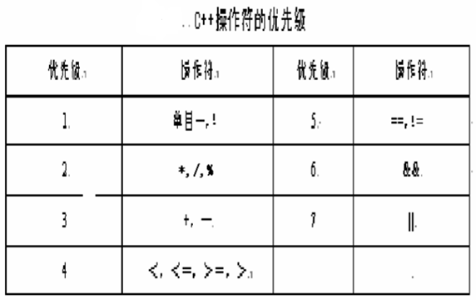
其中1是最高优先级。可以认为括号“( )”是超优先级，即高于1级。
多层括号时，总是从最内层的括号开始。
运算符的优先级相同时，则自左向右计算。

Slide 22
例 计算 3*(7-2)
3 * ( 7 – 2 ) #
7
－
2
－
(
2
3
*
5
*
5
7
#
3
15
OPTR
OPND
Notes:
---Reverse Polish Notation

Slide 23
中缀表达式计算过程：
使用两个栈：OPND－存放操作数
OPTR－存放算符
1）置OPND栈为空，‘#’作为OPTR栈的栈底元素
2）从左到右依次读入表达式中的每个字符，执行：
﹡若是操作数则进OPND栈，
﹡若是操作符，和OPTR栈的栈顶元素比较优先级
后做相应操作。
直到遇到表达式结束符#
3） 输出操作数栈OPND的栈顶元素。

Slide 24
2.后缀表达式
表达式的后缀表示要求每个操作符出现在它的操作数之后。
例如。A*B－C，AB*C－。
(A+B)*C+D/E ， AB+C*DE/+

Slide 25
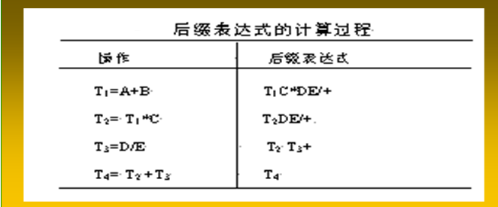
后缀表达式
AB+C*DE/+
后缀表示法有两大优点：
不需要使用括号 ；
不用考虑操作符的优先级。

Slide 26
后缀表达式的计算过程：
从左向右扫描；遇操作数，则将操作数放入栈中；
遇操作符，根据操作符性质(一元或二元)从栈中取出正确数目的操作数，完成此操作符的运算、运算结果放入栈中；
继续向下扫描，直至对整个表达式扫描完毕（假设表达式以"#"结束）。

Slide 27
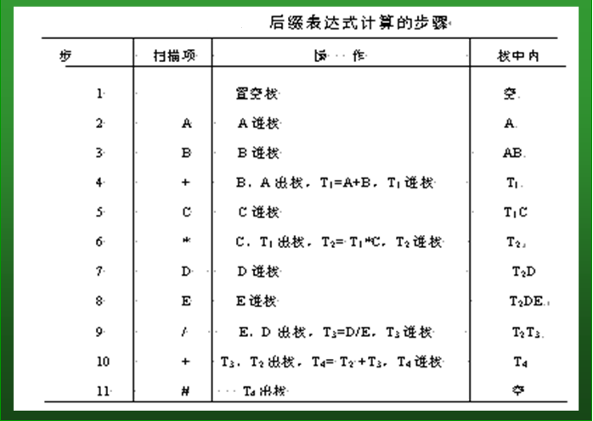
后缀表达式AB+C*DE/+的计算过程

Slide 28
3. 中缀转换为后缀
在中缀和后缀形式中，操作数的顺序是相同的。
如要把中缀表达式转换为后缀表达式，在对中缀表达式进行扫描时，将遇到的操作数直接输出，而将操作符(包括括号)存入一个栈中。
在之后的扫描过程中，在恰当的时刻按一定准则将栈中的操作符输出。

Slide 29
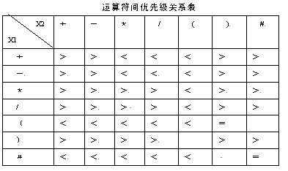
表中，x1代表栈顶运算符，x2代表当前扫描读到的运算符。

Slide 30
中缀转后缀的过程：
操作符栈初始化，将结束符“#”进栈，读中缀表达式的首字符赋给x2。
重复执行以下步骤，直到x2 ＝"#"，且栈顶操作符x1也是"#"时，停止循环。
  若x2是操作数时直接输出，读表达式的下一个单词x2。
  否则 （x2是操作符）：
    若x1的优先级＜x2的优先级，x2进栈，读下一个；
    若x1的优先级＞x2的优先级，x1退栈并作为后缀表达式的一个单词输出；
    若x1的优先级==x2的优先级，且x1为"（"，x2为"）"，将x1退栈，然后读下一个单词x2。
Notes:
当中缀表达式转换为后缀表达式时，先给中缀表达式末尾加一个结束符“＃”，设x1为当前栈顶运算符的变量，x2为当前扫描读到的单词，

Slide 31
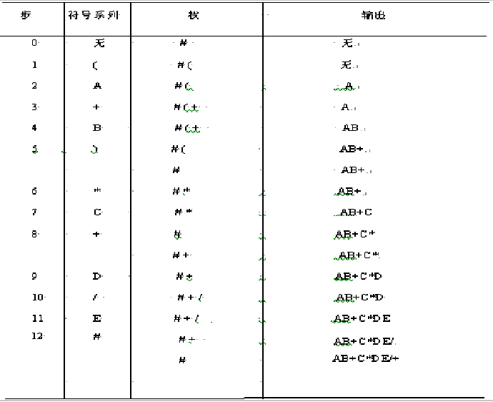
(A+B)*C+D/E ➔ AB+C*DE/+

